Slide 1
Sağlık Kurumlarında Müşteri Memnuniyeti
Ders-2

Slide 2



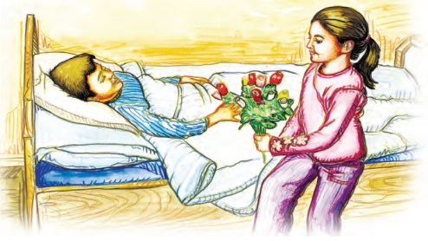
Sağlık Hizmetlerinde Müşteri Memnuniyeti
Müşteri memnuniyeti bir kalite göstergesidir.
Toplam Kalite Yönetiminin ana ilkesi müşteri odaklılıktır.
Kaliteli sağlık hizmeti sunmak beraberinde müşteri memnuniyetini sağlayacaktır.
Nihai hedef ise müşteri sadakatini sağlamaktır.
Bu açıdan müşteri memnuniyetini ölçebilmek gerekmektedir.

Slide 3
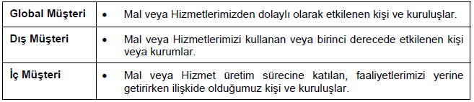
Müşteri Kavramı
Basit tanımıyla, üretilen mal veya hizmeti satın alanlar müşterilerdir.
Daha geniş anlamda ise global müşteri ve iç müşteri kavramları da bulunmaktadır.

Slide 4

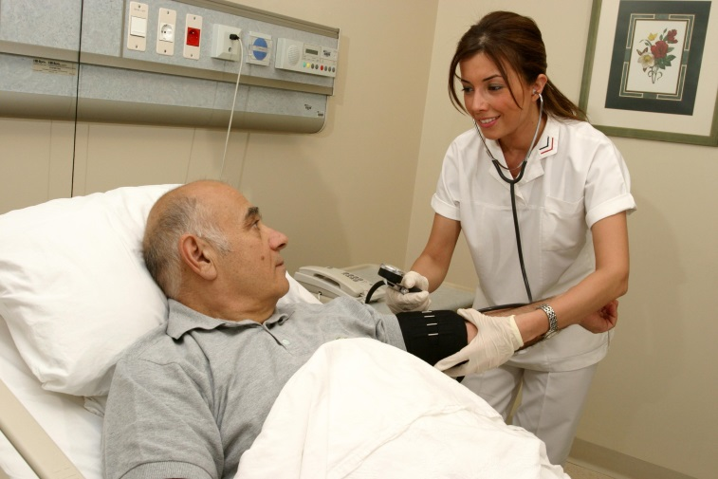

Müşteri Kavramı
İç Müşteri
Dış Müşteri
Global Müşteri

Slide 5

Toplam Kalite Yönetimde Müşteri
Kalite Yönetiminde organizasyonun tamamının ana hedefi müşteri memnuniyetini sağlamaktadır.

Slide 6


Toplam Kalite Yönetimde Müşteri
Toplam Kalite Yönetiminin müşteri kavramına katkısı iç müşteriyi öne çıkarmakla olmuştur. Bu bakış açısına göre, işletme içindeki birimler birbirlerinden mal veya hizmet alıyorlarsa birbirlerinin müşterisidirler.
Laboratuvar Servisi
Hekim
Order ile test ister
Test sonuçlarını gönderir
Hizmet Sunucu
Müşteri

Slide 7
Müşteri Memnuniyeti
Sağlık kuruluşu hakkındaki aktüel bilgi üzerinden müşterilerin sağlık kuruluşuna hissi tepki
Müşteri Memnuniyeti
Davranışsal Tepki
Bilişsel Tepki
Duygusal Tepki
Sağlık kuruluşu hakkındaki aktüel bilgi üzerinden müşterilerin sağlık kuruluşuna rasyonel tepki
Sağlık kuruluşu hakkındaki aktüel bilgi üzerinden hizmeti alıp almama noktasında verdiği tepki

Slide 8



Sağlık Hizmeti Kalitesi ve Müşteri Memnuniyeti
Hizmet kalitesi öznel bir kavramdır.
Müşterilerin hizmet kalitesi hakkında nasıl düşündüklerini anlamak etkili yönetimin temelini oluşturmaktadır.
Hizmet Kalitesi = Algılanan Kalite demek midir?
Hizmet Kalitesi = Beklenen Kalite demek midir?
Müşteri Memnuniyeti : Algılanan Kalite > Beklenen Kalite
Müşteri Memnuniyeti : Algılanan Kalite = Beklenen Kalite
Müşteri Memnuniyeti : Algılanan Kalite < Beklenen Kalite

Slide 9
Müşteri Memnuniyeti Modelleri
Benzeşim-Zıtlık Modeli
Zıtlık Modeli
Çelişki Modeli
Hipotezin Testi Modeli
Kano Modeli

Slide 10

Benzeşim-Zıtlık Modeli
Sherif ve Houland tarafından ortaya konmuştur.
Hizmet kalitesi beklentilerin gerisinde olsa müşteri memnuniyeti olumsuz değildir
Hizmet kalitesi beklentilerin çok altında olumsuz dolayısıyla müşteri memnuniyeti de olumsuzdur.
Hizmet kalitesi beklentileri karşılıyor ya da üzerinde dolayısıyla müşteri memnuniyeti tamdır.
Zıtlık Alanı (Müşteri Memnun Değil)
Sherif’in Sosyal Yargı Mantığı Temsili
Benzeşim Alanı (Müşteri Memnun)

Slide 11
Zıtlık Modeli
Hizmet kalitesi beklentileri karşılıyor ya da üzerinde dolayısıyla müşteri memnuniyeti tamdır.
Hizmet kalitesi beklentilerin çok altında olumsuz dolayısıyla müşteri memnuniyeti de olumsuz.
Zıtlık Alanı
(Müşteri Memnun Değil)
Diğer Zıtlık Alanı (Müşteri Memnun)
Sherif’in Sosyal Yargı Mantığı Temsili
Hizmet kalitesi beklentilerin çok az gerisinde olsa da müşteri memnuniyeti olumsuzdur.

Slide 12

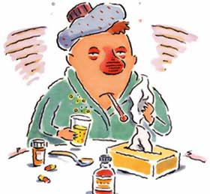
Çelişki Modeli
Dün hastaneye gittim, çok da iyi hastane diyorlar aslında ama bir serumu 1 saatte takabildiler !
Neyse bugün düzelemezsem giderim yine aynı hastaneye, nede olsa marka hastane…

Slide 13
Hipotezin Testi Modeli
Dün hastaneye gittim, çok da severim daha önce böyle olmamıştı ama bir serumu 1 saatte takabildiler !
Neyse bugün düzelemezsem giderim yine aynı hastaneye…

Slide 14
Kano Modeli
Kano modeli, neden bazı müşterilerde bir birimlik kalite iyileştirmesi yüksek memnuniyet sağlarken bazı müşterilerde ise son derece düşük bir memnuniyet artışı gösterdiğini açıklamaktadır.

Slide 15
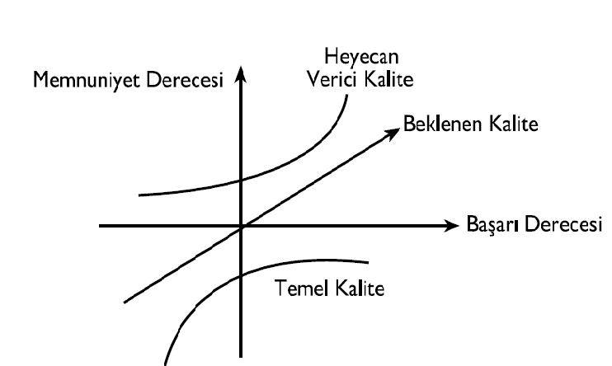
Kano Modeli
Temel Kalite: Bir hastanede mutlaka dahili branşından hekimin bulunması temel bir kalite düzeyidir.
Beklenen Kalite: Poliklinik kapısında beklemeden muayene olmak hastanede her müşterinin beklediği bir kalite düzeyidir.
Cezbeden (Heyecan Verici Kalite): bir hastanede çocuklar için mini oyun parkı olması gibi.

Slide 16
Algılanan Hizmet Kalitesi Modeli
Model, Grönross tarafından akademisyenler ve uygulayıcıların hizmet işletmelerinin üretim kaybının nedenini anlamalarına yardımcı olacak teorik bir yapı olarak tanıtılmış ve geliştirilmiştir.
  Teknik Kalite; Örneğin hemşirelerin ilaçları iyi tanıması, bir hekimin klinik ve ameliyattaki becerisi olarak ifade edilir.
  İşlevsel Kalite; hizmet sunumunda personel davranışları; heveslilik, empati olarak ifade edilir.
  Firma İmajı; müşterilerin bunları algılamaları olarak ifade edilir.

Slide 17
SERVQUAL VE SERVPERF
Hizmet Kalitesi = Beklenen Kalite-Algılanan Kalite
Hizmet Kalitesi = Algılanan Kalite
  Fiziki Özellikler (Tangibles): Kullanılan aletlerin, iletişim malzemelerinin, personelin ve hizmet verilen yerin fiziki görünümü.
  Güvenilirlik (Reliability): Kusursuzluk, güvenilirlik, sözünde durmak
  Heveslilik (Responsiveness): Zamanında ve çabuk hizmet sunmak için heveslilik, yardımseverlik
  Güvence (Assurance): Çalışanların bilgili ve nazik olmaları ve müşterilerde güven duygusu uyandırabilme becerileri.
  Duyarlılık (Empati) (Empathy): Çalışanların kendilerini müşterilerin yerine koyması ve müşterilere kişisel ilgi göstermeleri.
SERVQUAL
SERVPERF

Slide 18
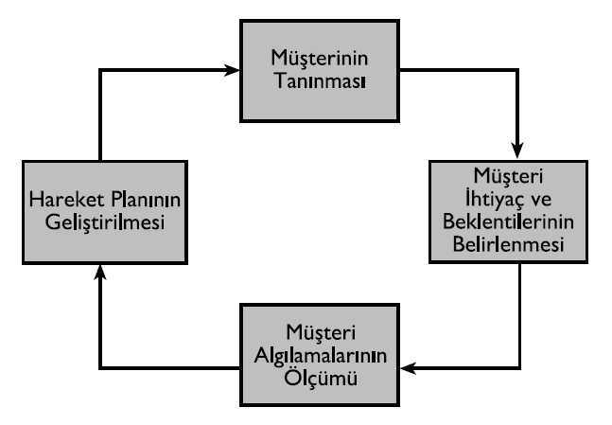
Sağlık Kurumlarında Müşteri Memnuniyetinin Belirlenmesinin Önemi
Müşteri Memnuniyeti Yaratma Süreci

Slide 19
Sağlık Kurumlarında Müşteri Memnuniyetinin Belirlenmesinin Önemi
Müşteri Algılamalarının Ölçümü
Müşterilerin Tanınması
Müşteri İhtiyaç ve Beklentilerinin Beklentisi
Hareket Planının Geliştirilmesi
Müşteri Algılamalarının Ölçümü
Bir süreç döngü içerisinde devam ederek kök neden analizi yapma açısından ilk başlangıç noktası olarak gösterilebilir.

Slide 20
Sağlık Kurumlarında Müşteri Memnuniyetinin Önemi
Hasta tatmini ölçüm sonuçları, örgüte bir ayna görevi yaparak kendilerini değerlendirme olanağı sağlar.
Uzun vadede müşteri sadakati sağlar.
Memnun olmuş müşterinin bunu 8 kişiye, memnun olmamış müşterinin ise bu durumu 24 kişiye söylediği ifade edilmektedir.
Hizmetlerden memnun kalan hastalar, hekim ve diğer sağlık personelinin önerilerine titizlikle uyar.
İşletmenin ürettiği diğer hizmetlerden/ürünlerden de satın alır.

